Slide 1

FORELDREMØTE
MIL Jenter J15/J17
Våren 2024

Slide 2

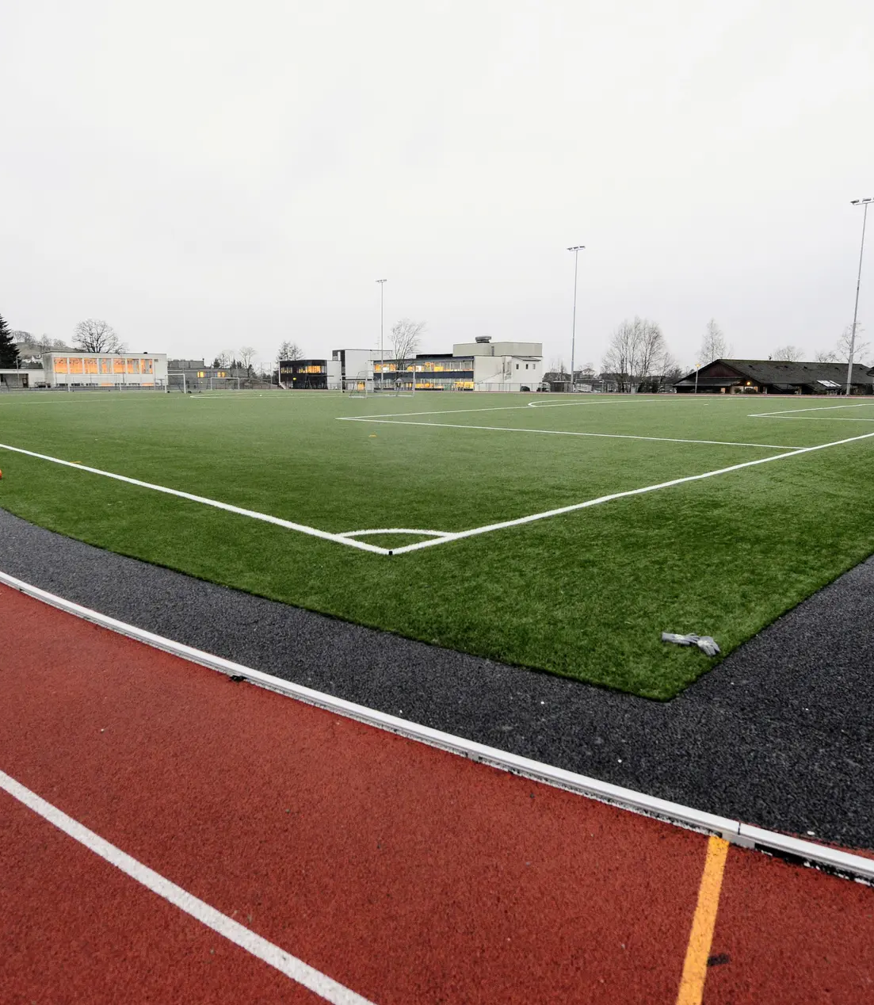
AGENDA
MIL organisasjon
Lag ledelse
Sportsplanen
Trening og treningstider
Differensiering og hospitering
Kampe og seriespill
Turneringer
Spond
MIL Kleskode
Ditt bidrag som forelder

Slide 3
Dette er MIL fotball
Årsmøtet
www.midtbygdens.com
Vi er også fb og instagram
Valgkomite
Kontrollkomite
Styreleder
Beate Langeland
Nestleder
Ove Dale
Økonomileder
Kjartan Karlsen
Styremedlem
Hallidrett
Hanne Sørbel
Styremedlem
Fotball
Kent Allan Dahle
Styremedlem
Politiattest ansvarlig
Eirik Tvedt
Material forvalter
Hildegunn Ravnås
Daglig Leder
ansatt
Oddbjørn Mihle Strand
Utvalg og Komiteer
Betalte Tjenester
Revisjon
Regnskapsfører
Renhold
Sportslig Utvalg
Fotball
Arrangement
Anlegg
Prisjektleder
ansatt
Ronny Bruun Hansen
17. Mai
Ressursgruppe
SU leder & trenerveileder
Kent Allan Dahle
Strandamila
Dugnadslauget
A lags representant
Anders Hjorteland
RT cup
Ungdoms ledere
Jens Martin Olsen (G)
Jan Arild Skappel (J)
Fotball skolen
Barne leder
Tom Kenneth Moen (G)
Morten Tuntland Hauge (J)
Admin rep
Ronny Bruun Hansen
Notes:
Organisasjons kart med navn rundt de forskjellige organene i MIL. Fremhev de ulike SU medlemmene. Viktig moment å nevne at Årsmøtet er det høyeste organet og at alle medlemmer har stemmerett.
Vis hjemmeside og facebook side for enklere å finne informasjon

Slide 4
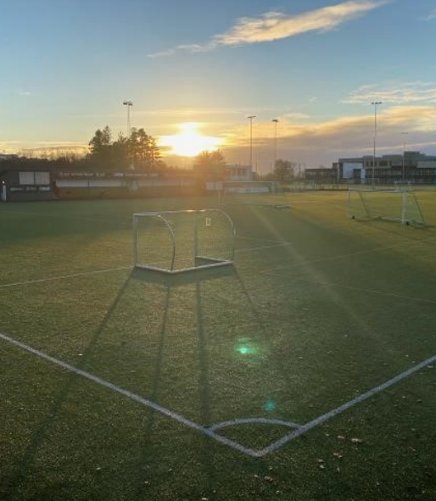
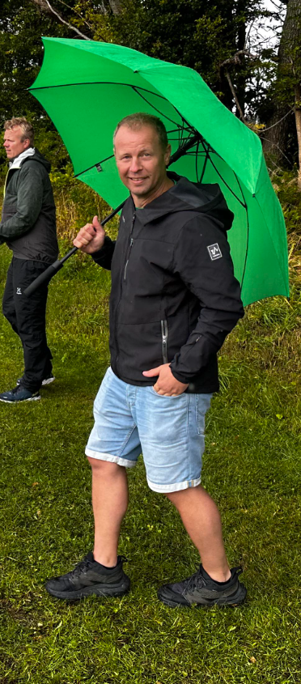
Lag ledelse J15/J17
Trenere:
  Bjørn Kåre Alsvik
  Jan Arild Skappel
  Therese Dale
Lagledere:
  Siri Bjørheim
  NinaUr
Notes:
Presenter teamet som er rundt laget ditt. Ta med trenere og lagledere og eventuelle andre bidragsytere. Dette for å vise at det er en gjeng rundt laget og at foreldrene vet hvem som tar var på barna deres.

Slide 5

MIL sin Sportsplan (Ligger på hjemmesiden)
Formålet med sportsplanen:
  Verktøy for å nå klubbens mål og legge føringer for hvordan det sportslige arbeidet skal brukes aktivt av klubbens medlemmer.
  Gi trenere/ lagledere et hjelpemiddel og føring for fotballopplæring I de ulike årskullene:
    Holdninger og utvikling
    Trenings mål og momenter
    Trening og seriespill
    Cuper/ turneringer
    Spilletid,differensiering og hospitering
  Lære og utvise Fair play og sosial kompetanse
  Påvirke ferdigheter, fysiske egenskaper og holdninger I trening og kamp
  Sikre tilbud og muligheter til alle I klubben
FLEST MULIG – LENGTS MULIG
Notes:
Det er lurt å dra gjennom enkelte punkter i sportsplanen på foreldremøtene. Dette er jo styringsverktøyet til oss som trenere og det bør også legges inn hva hensikten og formålet med sportsplanen er på punkt 1.

Slide 6
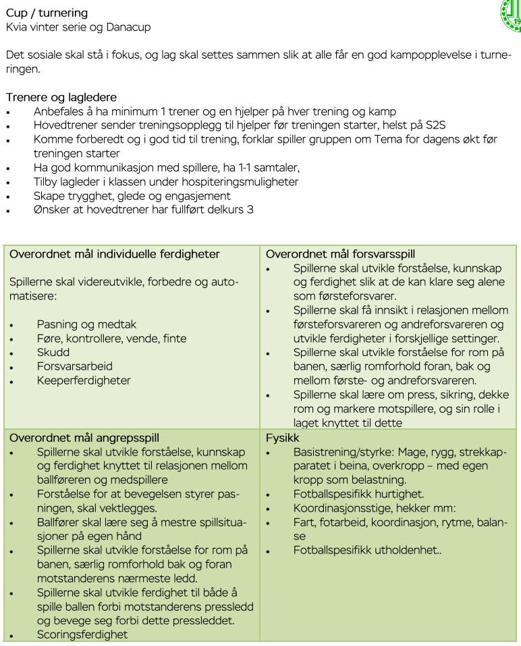
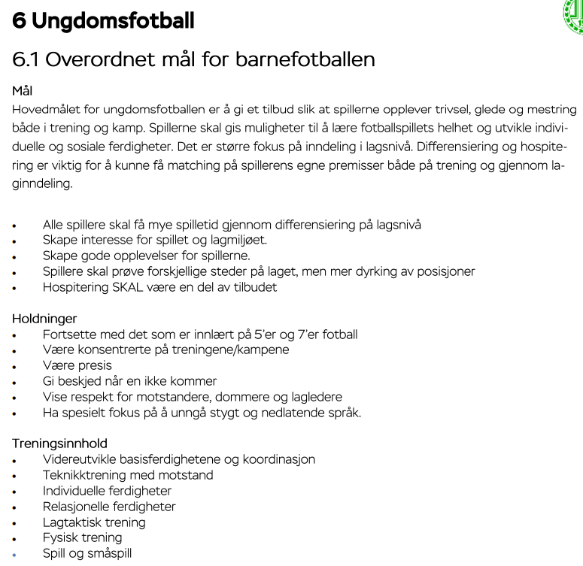
Sportsplan J15/J17

Slide 7
FORVENTNINGER
Trening
Alle skal være konsentrert
Alle skal være presis, gi beskjed når en ikke kan komme
Alle skal være med å samle inn utstyr etter trening. Ingen går hjem før alt er inne og treneren er fornøyd.
Språkbruk og oppførsel over medspillere, motspillere og dommere settes i fokus. Vi skal bygge opp medspillere og respektere motspillere og dommere.
Alle har drikkepause/dopause til samme tid – treneren bestemmer.
Kommer du for sent til trening, står du over øvelsen som er i gang når du kommer, og hopper inn ved neste øvelsesstart.
Er en ikke med på øvelse er en ikke med på spill, tull på øvelse går ut over tiden til rådighet for spill.

Slide 8
FORVENTNINGER
Kamp
Alle skal vise respekt for motstandere, dommere og lagledere
MIL-spilleren tar initiativ til å takke for kampen, uansett utfall og resultat

Slide 9
FORVENTNINGER
Kamp
Alle skal vise respekt for motstandere, dommere og lagledere
MIL-spilleren tar initiativ til å takke for kampen, uansett utfall og resultat
Treningsoppmøte SKAL ha betydning for kamp.
Presisering – Spillerne SKAL være med på kamp og spille minimum halve kampen. Dette kan derimot ha en liten påvirkning i forhold til at de som alltid er på trening spiller NOE MER enn de som ikke har så godt treningsoppmøte.
MEN husk det kan være flere grunner til dårlig treningsoppmøte. Se bak det, så godt du kan.
Vi begynner med “time-out” for dårlig oppførsel, i verste fall hjemsendelse.

Slide 10
Trening og treningstider våren 24
Mandager 19:30 – 21:00 (Stadion)
Tirsdager 18:00 – 19: 30 (Fiskå Mølle)
Torsdager 18:00 – 19:30 (Stadion)
Torsdager inne: 19:00 – 20:30 (vinter sesongen)
Forventing:
Spiller - klar når økta starter
Nok søvn og mat
Vannflaske og (strikk)
Fokus!
Gi beskjed når en ikke kan møte
Prinsipp for treninga:
NFF planverk
Notes:
Presenter treningstidene her, og gjerne også hva som forventes av spillerne på trening. Her kan også sportsplanen dras inn for hva som forventes på ditt lag sitt årskull.

Slide 11
Differensiering & Hospitering (sportsplan)
Differensiering:
Differensiering handler om å drive positiv forskjellsbehandling.
Legge til rette for rette utfordringer som vil gi mestring, trivsel og utvikling
J15/17 differensiering i praksis:
  Trening: Felles oppvarming - Differensiert gruppe- øvelser med ulik sammensetning – felles avslutning
  Kamp: Deling i lag basert på mestringsnivå. Utfordres ett hakk opp når holdning & mestring er tilstede.
  Samtale med jentene om forventning
Hospitering:
Vi skal ha hospiteringsmuligheter i MIL
Gi tilbud til spillere med spesielt gode holdninger og ferdigheter om å videreutvikle seg på et tilpasset nivå.
Normalt er blir dette tilbud om trening og kamp ett år opp.
Notes:
Vi ønsker å differensiere i MIL og dette står også beskrevet i sportsplanen. Del gjerne det som står i sportsplanen videre med foreldrene når det gjelder differensiering. Dette kan være ett punkt som folk stusser på, men samtidig er det da greit å informere hva som menes.

Slide 12

Kamp og seriespill
Vinter serien J15 & J17
Serie spill: Ikke helt avklart, men uansett J17 lag
  Vurderer J14 vs. J15 basert på spillersituasjon
Kamp deltagelse (fra sportsplan):
Vurderer oppmøte, holdning, mestringsnivå, sosiale behov
Delta på Min 50% av alle kamper
Min 30% spilletid pr. Kamp

Slide 13
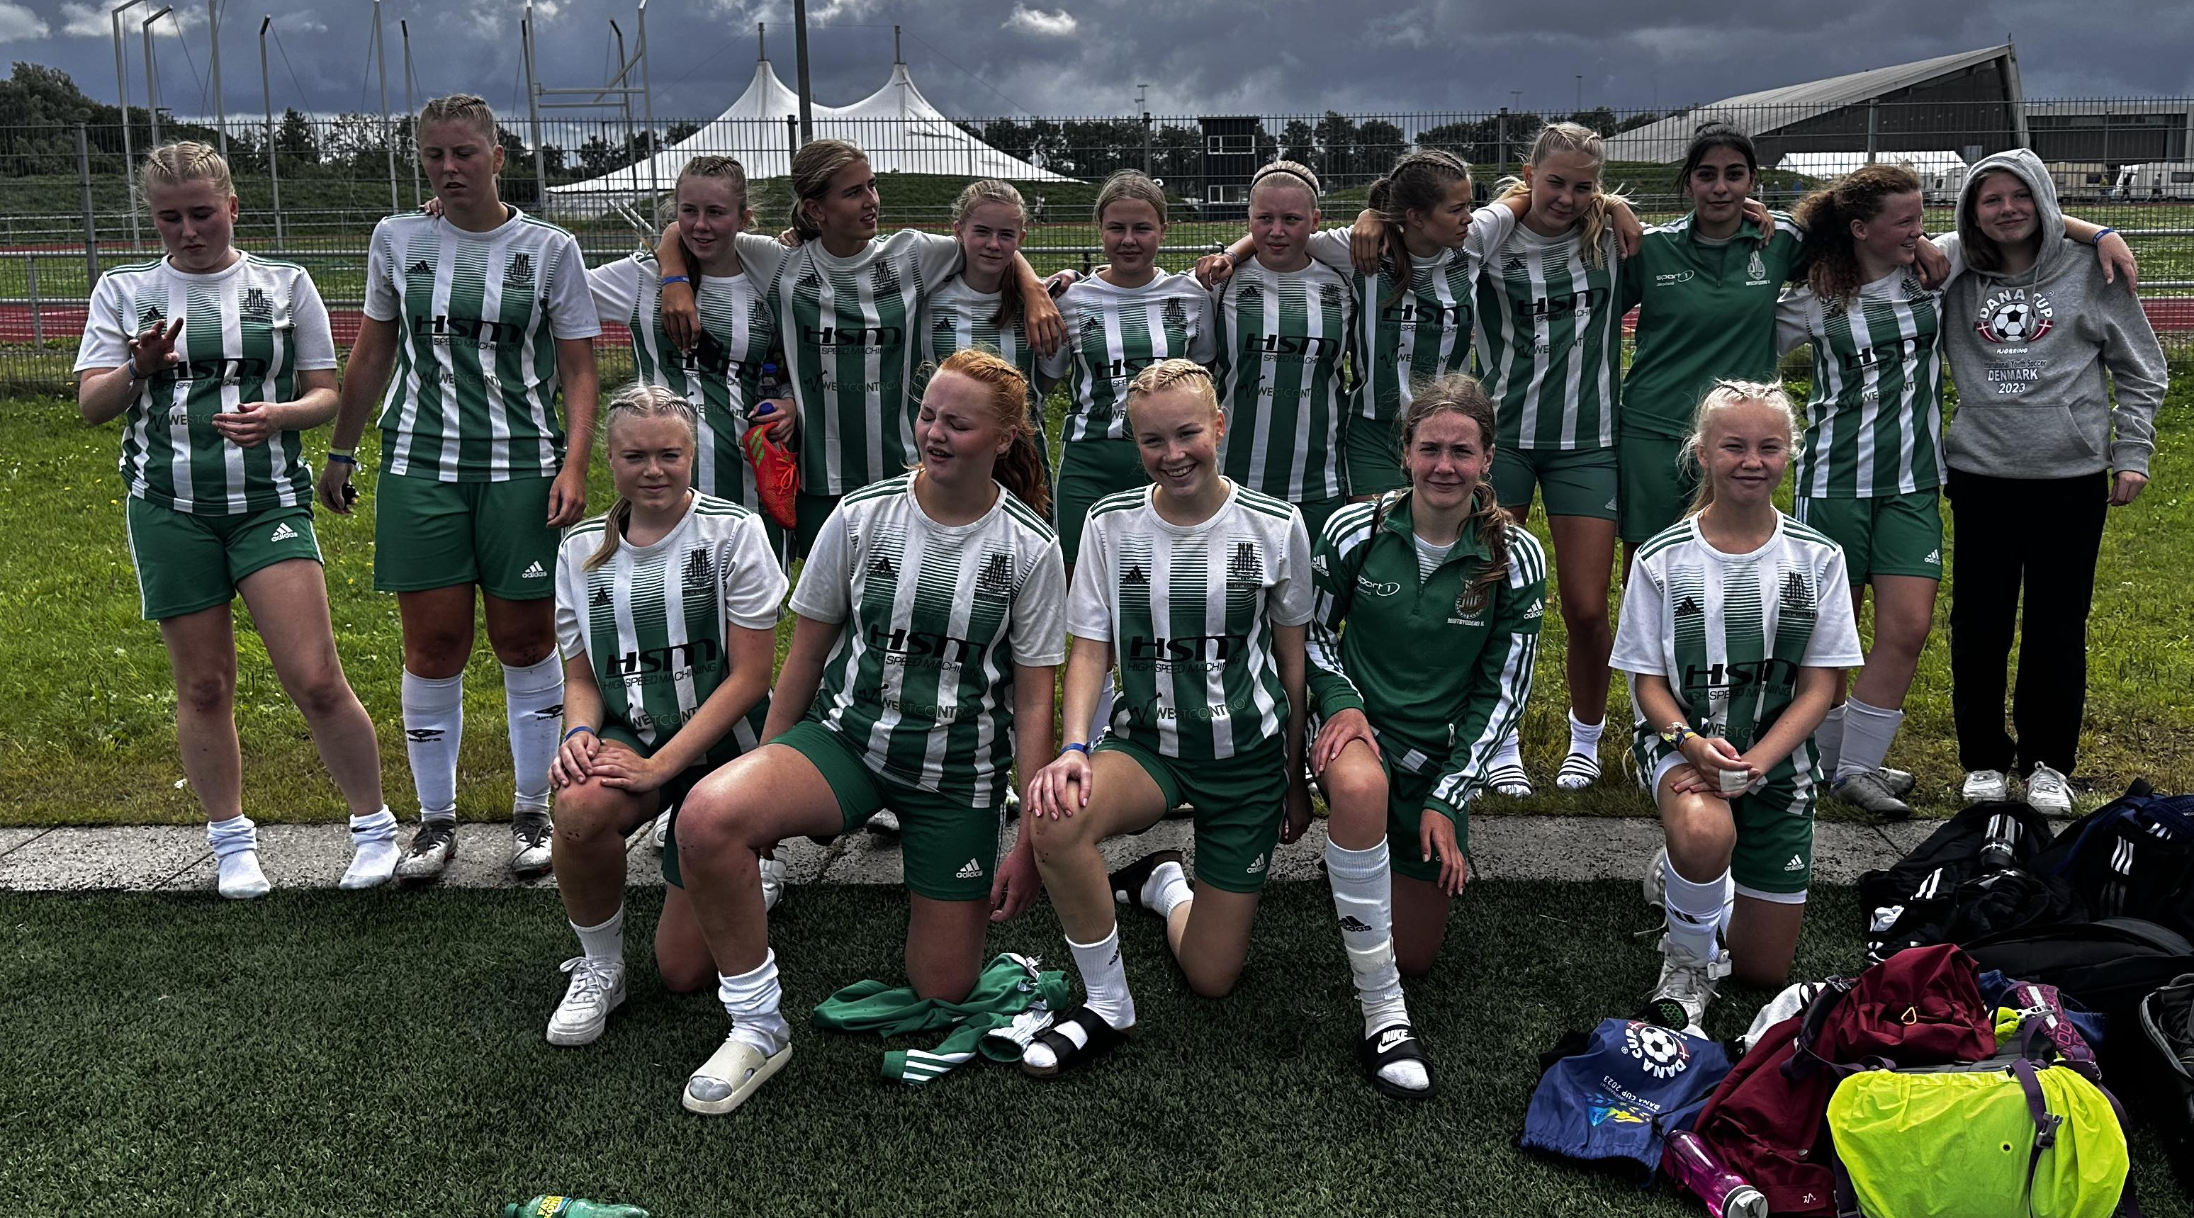
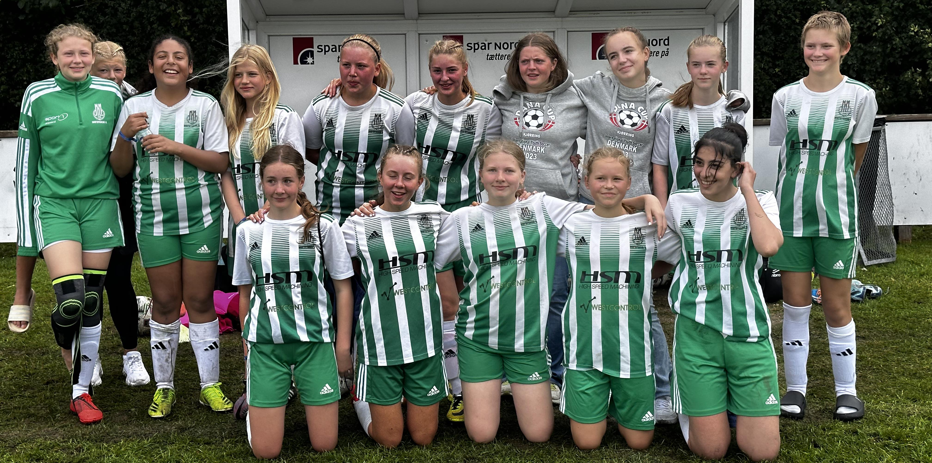
Turneringer
Danacup sommeren 22-27 juli. 2024
  1-2 lag
  Jentene overnatter på skolen
  Foreldre må skaffe egen overnatting
  Samkjøring
  Komite medlemmer
Mulighet for en adhoc helge turnering

Slide 14


CUP 2024
ETNECUP 14. – 16. juni
2 lag påmeldt – 7er lag
Overnatting på skole
LYNGDALCUP 9. – 11. august
2 lag? – 7er lag
Overnatting på skole
Trenger foreldre til MIL-komité

Slide 15
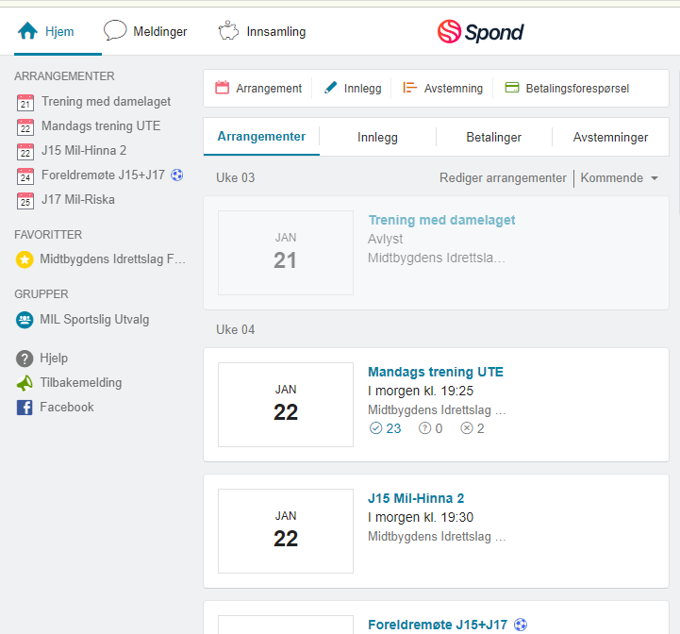
Spond
Viktig å svare på invitasjoner. Kamp & trening
Antall deltakere legger primiss for treningsøvelser
Kamp og antall innbyttere
Tidkrevende for trenere/lagledere å måtte purre
Notes:
Forklare viktighet med å svare på innkallinger for planlegging av trening ok kamper. Tidkrevendre med for trenere/lagledere

Slide 16
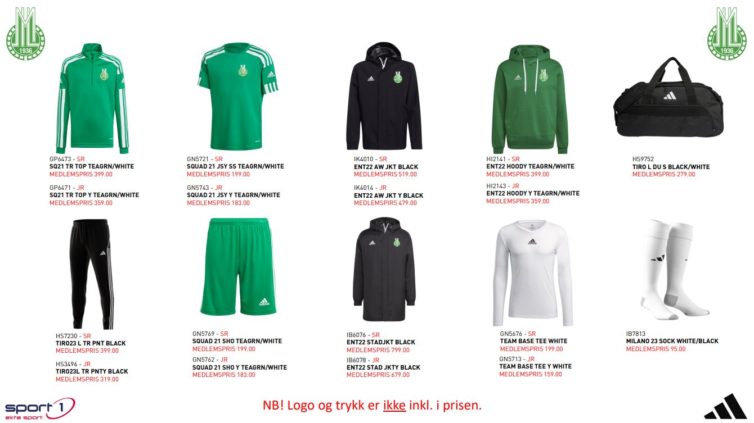
Bekledning
MIL bekledning 2024
Fremstå som ETT lag
Notes:
Forklare forventning til klubbdrakt. Personlig ansvar.
Vise gjeldene kles kolleksjon for klubben. Forventning om bekledning på kamp. Nevne hvor den selges og pris.
Informere om at Trenere og Lagledere får klær for 1000 kroner etter å ha utført sportsplan gjennomlesning.

Slide 17
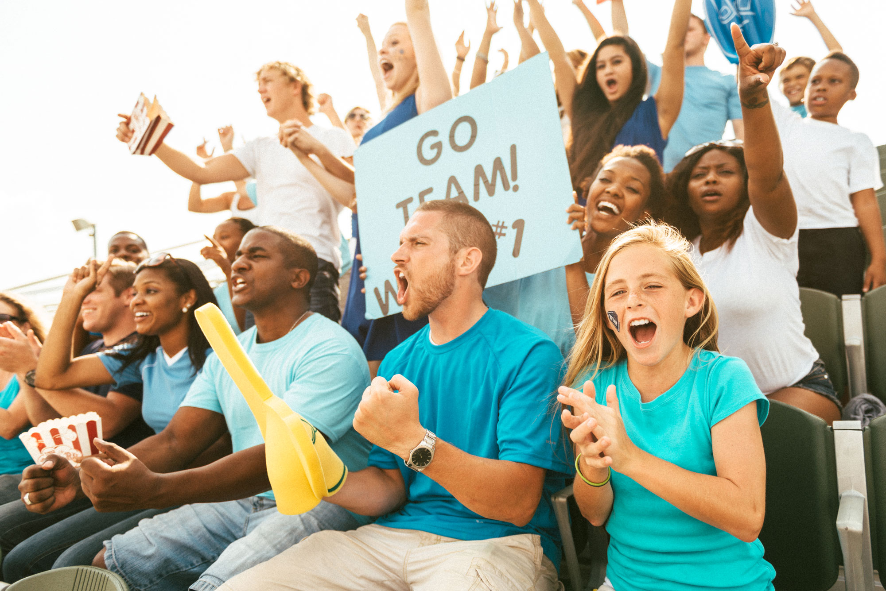
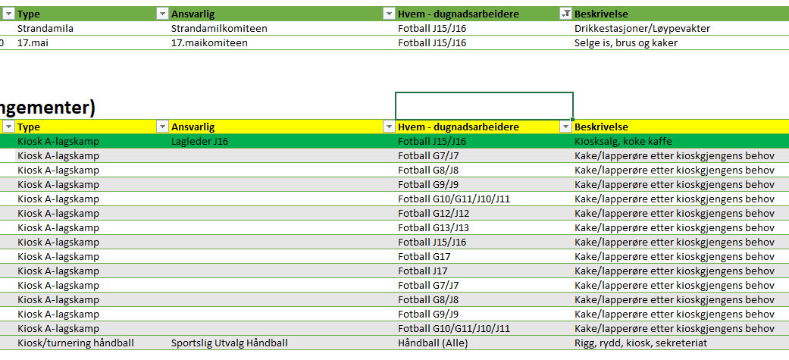
Ditt bidrag som forelder
Møt opp på kamp og hei på jentene!
Hjelp ungdommen å komme forberedt på trening og kamp
  Støtt og motivere, riktig mat, søvn, treningsklær, kamp, bekledning, Spond
Dugnad
  Kjørelister til kamp
  MIL dugnad
KIOSKEN
Notes:
Informere om at vi trenger hjelp til kjøring til kamper og turneringer. Fortell at lister blir satt opp i starten av sesongen og at foreldrene får bytte internt og så gi beskjed til trener/lagleder. Fortell også om reiseregning som registreres via MIL sine nettsider – og hva de dekker.
Flere frivillige
Alle lag har nok behov for flere frivillige. Det kan være flere trenere, lagledere eller andre roller som sosialansvarlige. Det kan være fint å legge dette frem på foreldremøter for å engasjere flere.
Gå gjennom MIL sin dugadsliste for året som kommer. Vis frem dugnadene som er planlagt for laget ditt – og når de skal avholdes. Lurt å være tidlig ute med dette. Dugnadslistene skal sportslig utvalg i din idrett ha kontroll på.

Slide 18
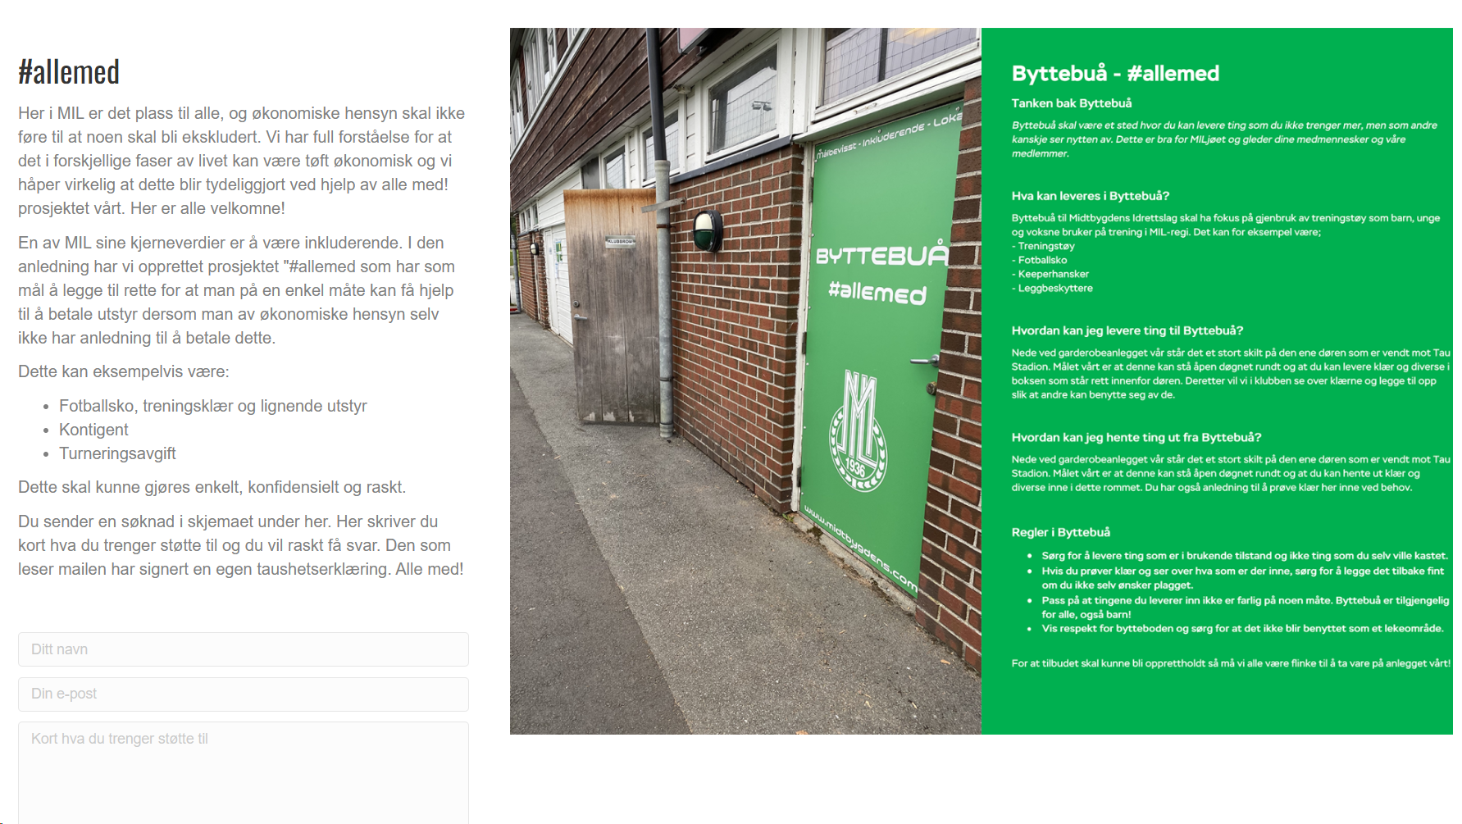
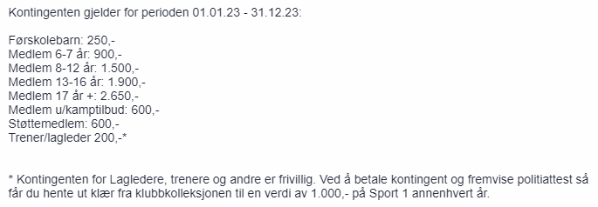
Kontigent & Alle med
Sendes I Mars/ April
Notes:
Fortell om hva kontingenten i MIL er. Hva det koster, og informer at den sendes ut i mars/april. Informer gjerne også om at det ikke koster mer hvis barnet er med på flere idretter. Det er også veldig viktig for klubben at det legges frem at det finnes gode støtteordninger for kontingent, treningsklær, turneringsavgifter og lignende. Dette tar foreldrene enten med trenere/lagledere – eller med en mail til allemed@midtbygdens.com. Alle henvendelse blir tatt tak i og vi er VELDIG opptatt av å hjelpe til.

Slide 19
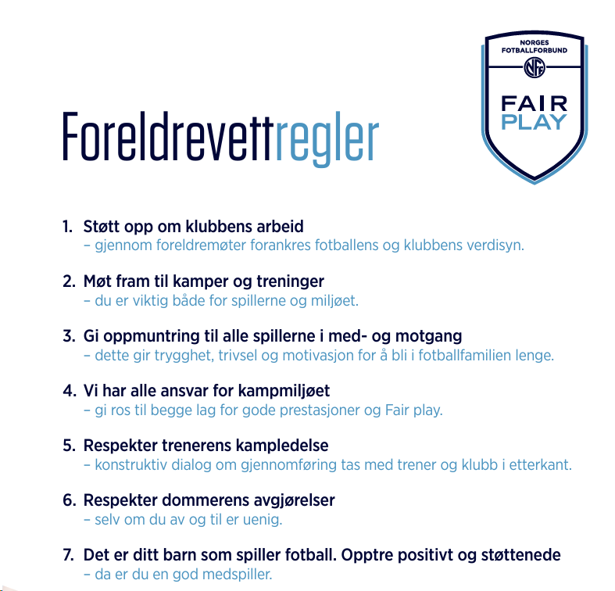

Slide 20
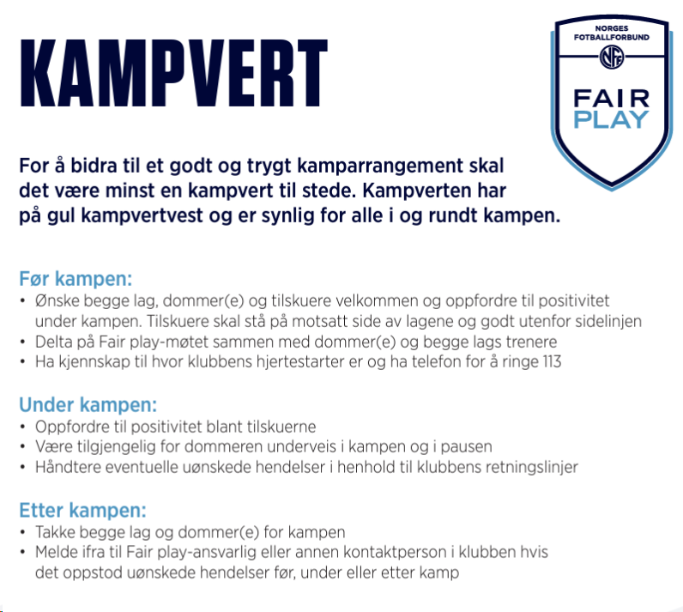

Slide 21
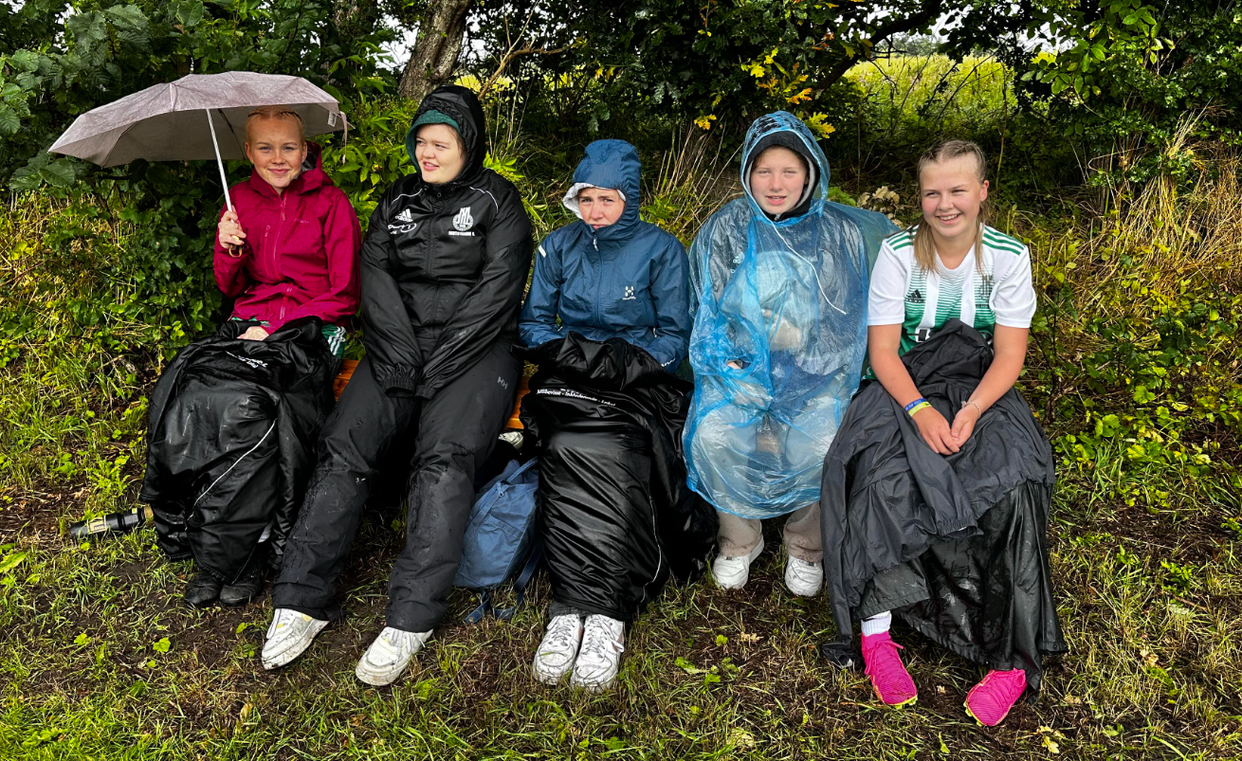
Hva lurer dere på? Innspill?
Notes:
Fint å avslutte med at foreldrene kan få si litt hvis de ønsker. Her kan det komme gode innspill, men det er også en fin mulighet til å besvare spørsmål – hvis de lurer.

